Slide 1


二. 边界连接和边界检测
边界检测=边缘检测和边缘连接。
边缘连接:两个端点只有在边缘强度和走向相近的情况下才能连接。
1. 局部处理
1）边界连接条件：
用梯度算子对图像处理可以得到像素两个方面的信息:
(1). 梯度的幅度; (2). 梯度的方向.
如果像素(s,t)在像素(x,y)的邻域内且满足:
其中, E是幅度阈值, A是角度阈值.
则可以将(s,t)与(x,y) 连接起来.

Slide 2
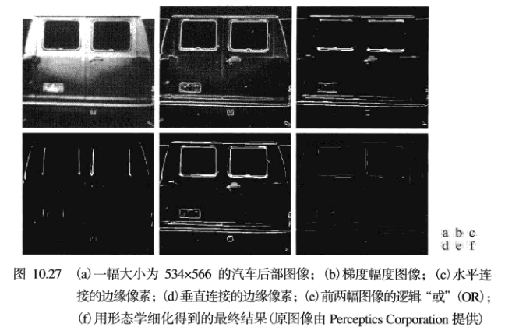

Slide 3

2）边界跟踪
① 假定我们处理的是一幅梯度图像。
② 边界的特征是具有高梯度值。
③ 理论上，在梯度图中，最大灰度值在边界上，由此出发，开始由当前边界点和前一个边界点找下一个边界点的过程。
④ 单步迭代法（理想情形）见图示:
方向

Slide 4
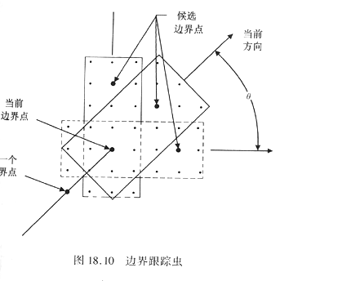
⑤ 当噪声存在时，用平滑方法和跟踪虫方法。梯度跟踪虫方法仅在噪声很低时有效。用3×3区域平均值代替单像素点，称为虫。

Slide 5
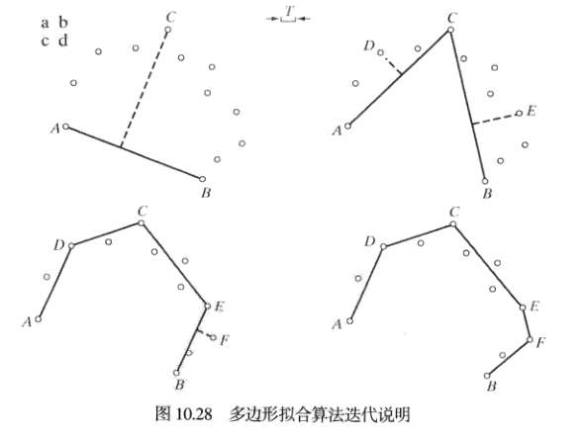
2. 区域处理
如果区域的位置已知，或者可以确定。

Slide 6

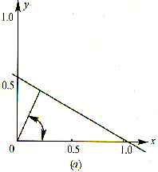


3. 通过Hough变换进行边界检测
利用Hough变换可以检测已知形状的目标,如直线、圆形等.
1). Hough变换的直线检测问题：
已知一组边缘点，找一条直线，使它通过最多的边缘点。
直线 可以用极坐标表示:
其中 定义了一个从原点到直线上最近点的向量（如下图a）。这个向量与直线垂直。

Slide 7
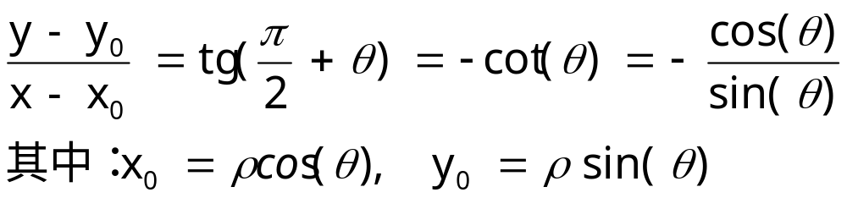
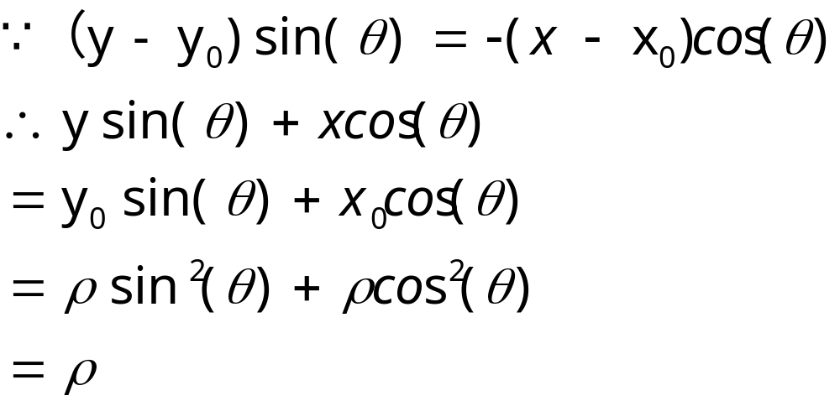
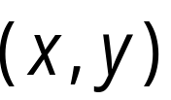
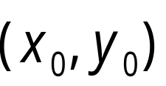

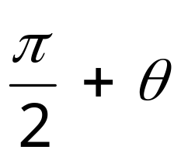

3. 通过Hough变换进行边界检测

Slide 8








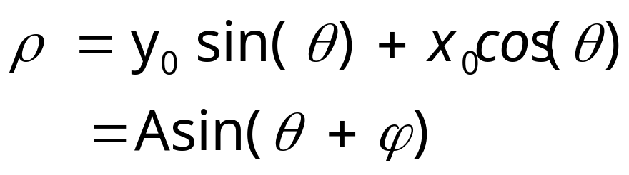
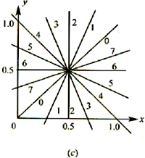
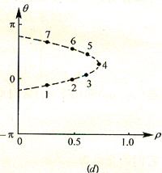
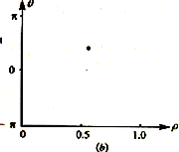
考虑一个以参数 和 定义的一个二维空间。 平面的任一直线对应了该空间的一个点。（如图b）
现在考虑 平面的一个特定的点 。过该点的直线可以有很多(如图c)，每一条都对应 空间的一个点。然而这些点必须满足以 和 作为常量的等式(1)。因此在参数空间中与 空间中所有这些直线对应的点轨迹是一条正弦曲线（如图d）。

Slide 9


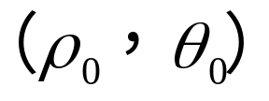
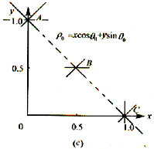
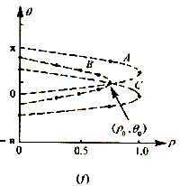
如果有一组位于由参数 和 决定的直线上的边缘点(如图e)，则每个边缘点对应了 空间的一条正弦曲线。所有这些曲线必然会交于点 (如图f)，因为这是它们共享的一条直线的参数。

Slide 10





Hough变换思想：
对于边缘点的直线拟合问题，是找一个 ，使得边缘点确定的正弦曲线相交最多的点 。
可以建立 空间的二维直方图来确定对于边缘点的最佳拟合直线参数 。具体算法如下：
1）对于每个边缘点（ ）。建立直线方程：
（*）
2）假定 的变化范围为 ，建立 累加器.
3）给定 ，由方程（*）确定 ，则 ，
4）对于所有的边缘点，都执行1）--3）步，找出最大的
，则 为所求。

Slide 11



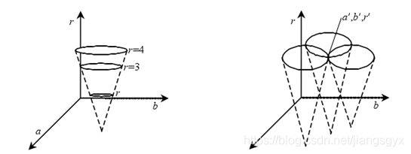
Hough变换检测直线的原理和方法也可以用于检测其他的能用解析式表示的参数较少的曲线，如圆、椭圆、抛物线等。
例如圆的一般方程为：
需要在参数空间中建立1个3D的累加数组A，即
。让a,b变化，计算c，这时

